Slide 1


UBND Quận Long Biên
Trường Mầm non Nắng Mai
PHÁT TRIỂN NHẬN THỨC
Hoạt động: Khám phá khoa học
Đề tài: Vai trò của cây xanh đối với đời sống con người
Lứa tuổi: Mẫu giáo Lớn 5 - 6 tuổi
Giáo viên: Nguyễn Thị Thu Phương

Slide 2
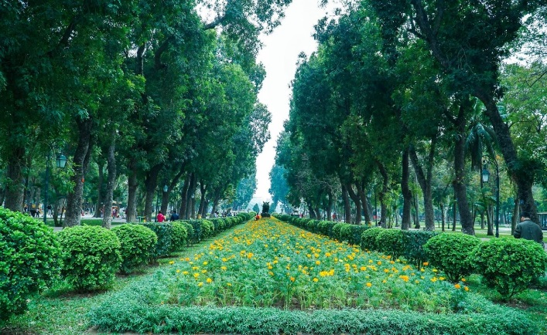
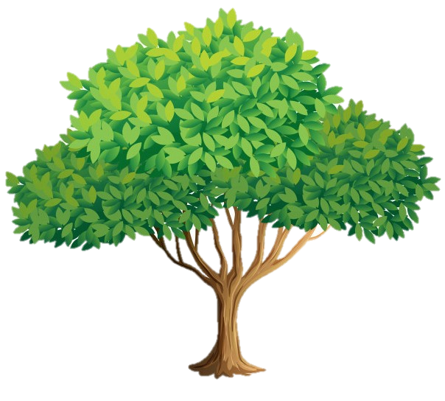
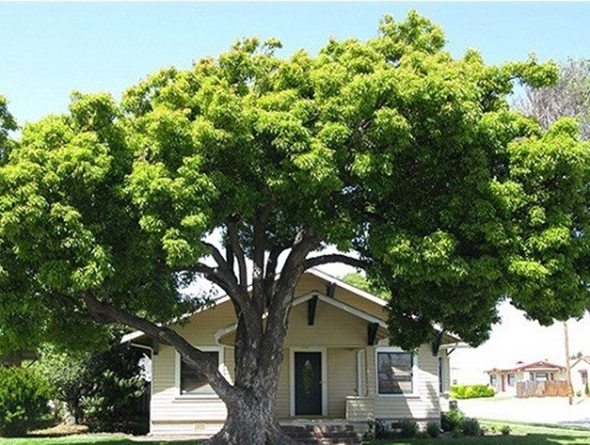
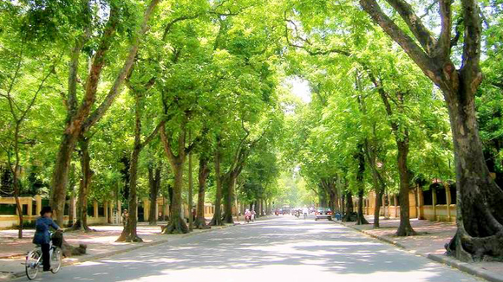
Vai trò của cây xanh với đời sống con người

Slide 3
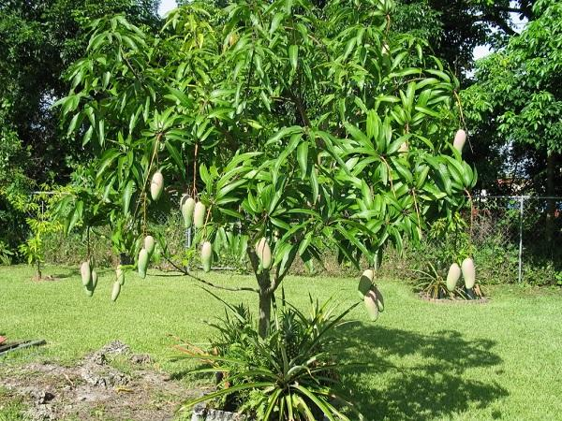
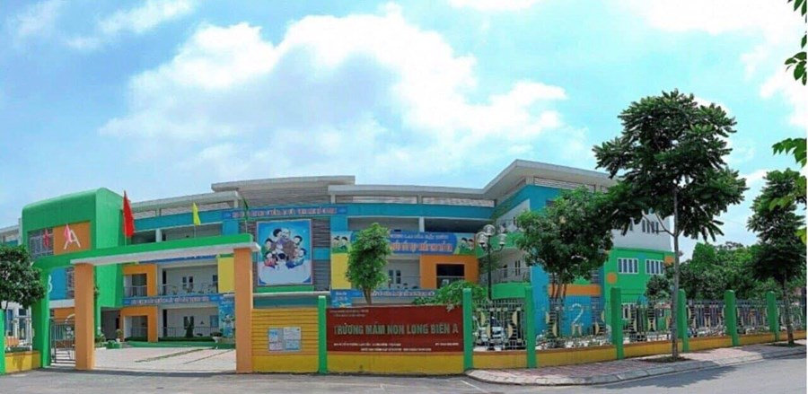
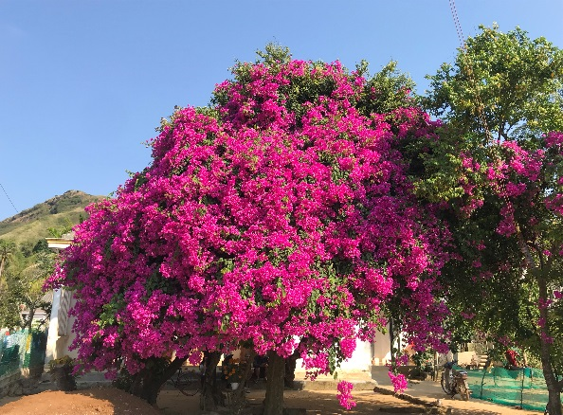
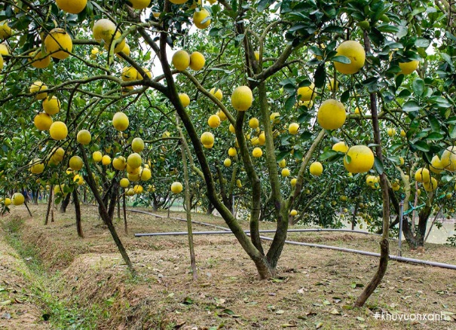
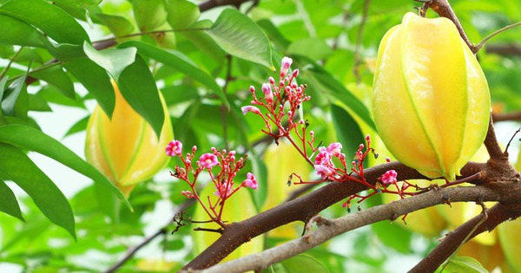
Vai trò của cây xanh với đời sống con người
Cây Xoài
Cây Hoa Giấy
Cây Bưởi
Cây Khế

Slide 4
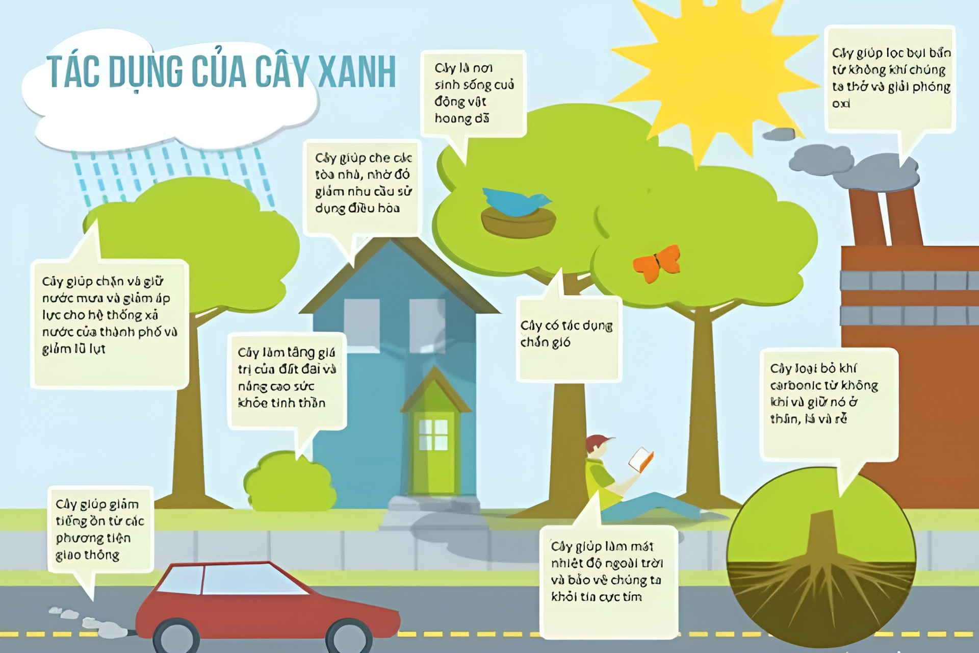

Slide 5
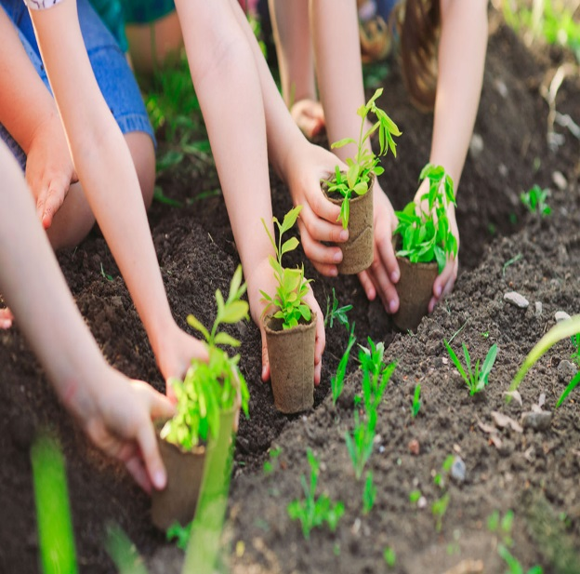
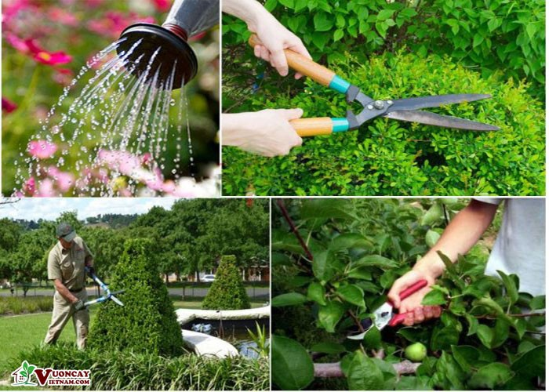
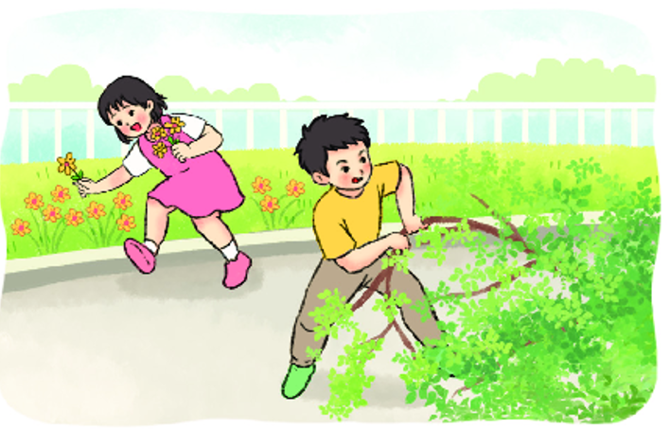



Trồng nhều cây xanh
Tưới nước, bón phân, tỉa cành
Không ngắt cành, hái hoa

Slide 6

TRÒ CHƠI
Thử tài của bé
Chia trẻ làm 4 đội để thư cắm hoa, đội nào cắm được một lọ hoa đẹp và nhanh nhất thì sẽ giành chiến thắng

Slide 7
Kết thúc bài học

